Slide 1
Nuotolinis seminaras
Pasirengimas 9-ajai Lietuvos mokinių etninės kultūros olimpiadai: kalendorinių papročių ir liaudies kūrybos pažinimas
2026 m. rugsėjo 23–24 d.
Etninės kultūros olimpiados antros užduoties (etnokultūrinės veiklos ir raiškos pristatymo) vertinimo kriterijai
Doc. dr. Dalia Urbanavičienė
Etninės kultūros globos taryba

Slide 2
Kas gali rengti mokinį Olimpiados antrajai užduočiai?
Gali rengti:
mokyklos įvairių mokomųjų dalykų mokytojai
jungtinės mokytojų komandos
neformalaus švietimo įstaigų (muzikos, dailės) pedagogai
kultūros įstaigų etnokultūros specialistai
tėvai ir (ar) kiti kviestiniai asmenys.
Gali savarankiškai pasiruošti ir pats mokinys (-ė).

Slide 3
Antrosios užduoties atlikimas apima
Prieš Olimpiadą – vaizdinės medžiagos parengimas (skaidrės arba sumontuotas vaizdo įrašas). Vaizdinė medžiaga siejama su dalyvio prisistatymu, etnokultūrinės veiklos apibūdinimu ir pasirinkta etnokultūrine raiška.
Vaizdinės medžiagos pavadinime nurodoma: Olimpiados dalyvio vardas, pavardė, mokyklos pavadinimas, klasė, miestas, rajonas, mokinį rengusio mokytojo ar kito asmens vardas, pavardė.
Per Olimpiadą:
dalyvio prisistatymas ir savo patirties etninės kultūros srityje apibūdinimas
etninės kultūros raiška, kuri gali būti įvairi
etnokultūrinės veiklos apibūdinimas

Slide 4
Skiriami taškai pagal vertinimo kriterijus
I užduoties taškų suma | II užduoties taškų suma | II užduoties vertinimo kriterijai
 |  | Tradicijos pažinimas (25 %) | Atlikimo meistriškumas (25 %) | Etnokultūrinis sąmoningumas (20 %) | Kūrybiškumas (15 %) | Komunikavimas ir kalbos kultūra (15 %)
100 | 100 | 0–25 | 0–25 | 0–20 | 0–15 | 0–15
80 | 80 | 0–20 | 0–20 | 0–16 | 0–12 | 0–12
60 | 60 | 0–15 | 0–15 | 0–12 | 0–9 | 0–9

Slide 5
Antrosios užduoties atlikimo sąlygos
Antrosios užduoties atlikimo trukmė:
Olimpiados dalyvio vaizdo medžiagos, etnokultūrinės raiškos ir etnokultūrinės veiklos pristatymo trukmė – 10 min.
Atsakymai į vertinimo komisijos klausimus – 2 min.
Etnokultūrinės raiškos užduotį gali padėti atlikti pagalbininkai
Kai reikia papildomų atlikėjų šokant, giedant sutartines, dainuojant daugiabalses dainas ir pan.
Demonstruojant vaizdo medžiagą rekomenduojama turėti pagalbininką prie kompiuterio

Slide 6
Etnokultūrinė veikla
Dalyvavimas etninės kultūros kolektyvuose, mokyklos ir vietos bendruomenių veikloje, koncertuose
Dalyvavimas projektuose, edukacinėje ir kraštotyros veikloje
Įsitraukimas į tradicinio ūkininkavimo veiklas
ir kt.

Slide 7
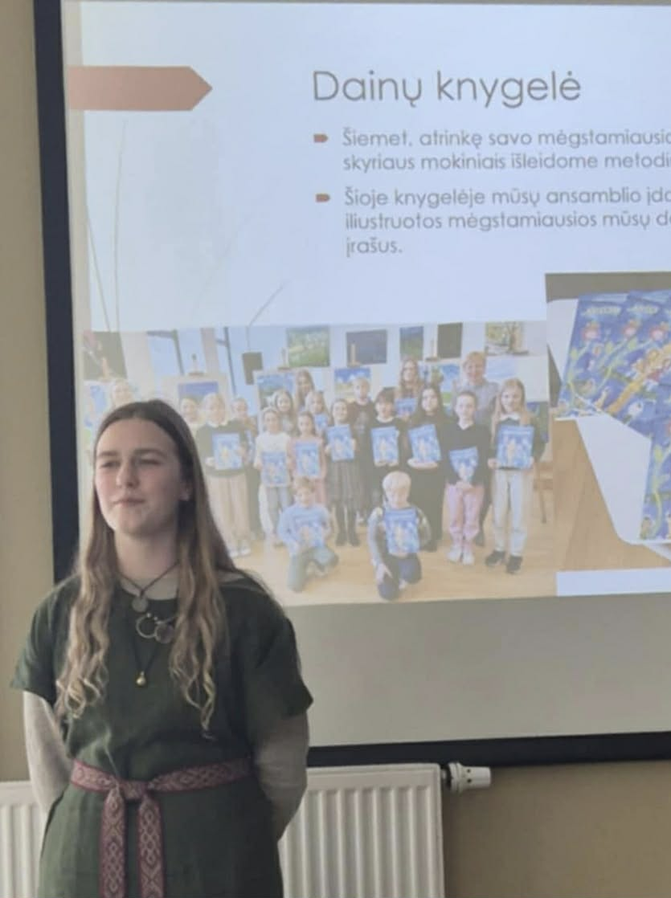
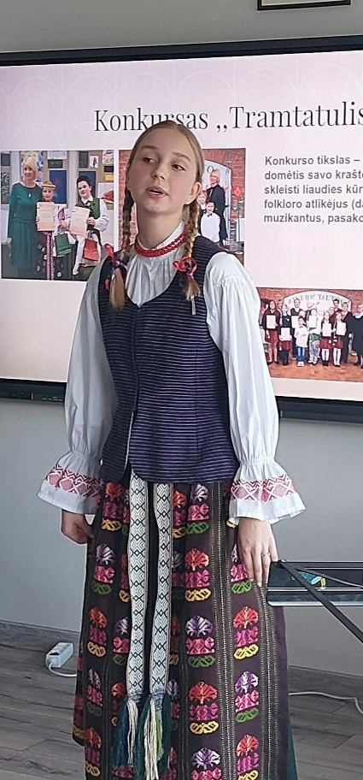
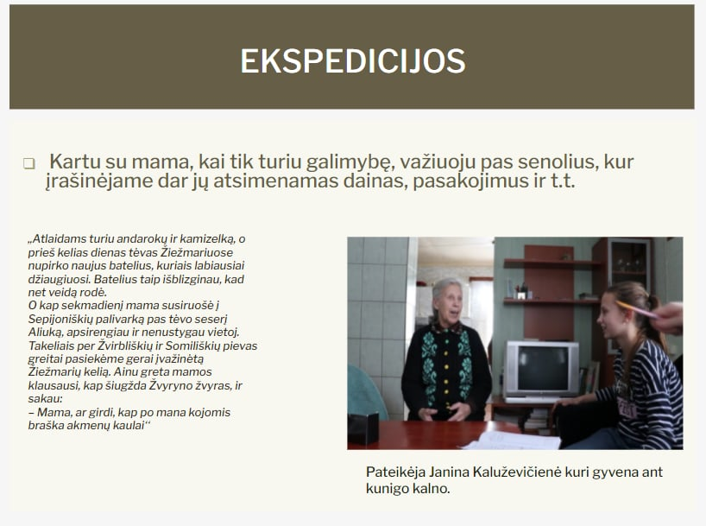
Prisistatymas ir apibendrintas savo patirties etninės kultūros srityje apibūdinimas

Slide 8
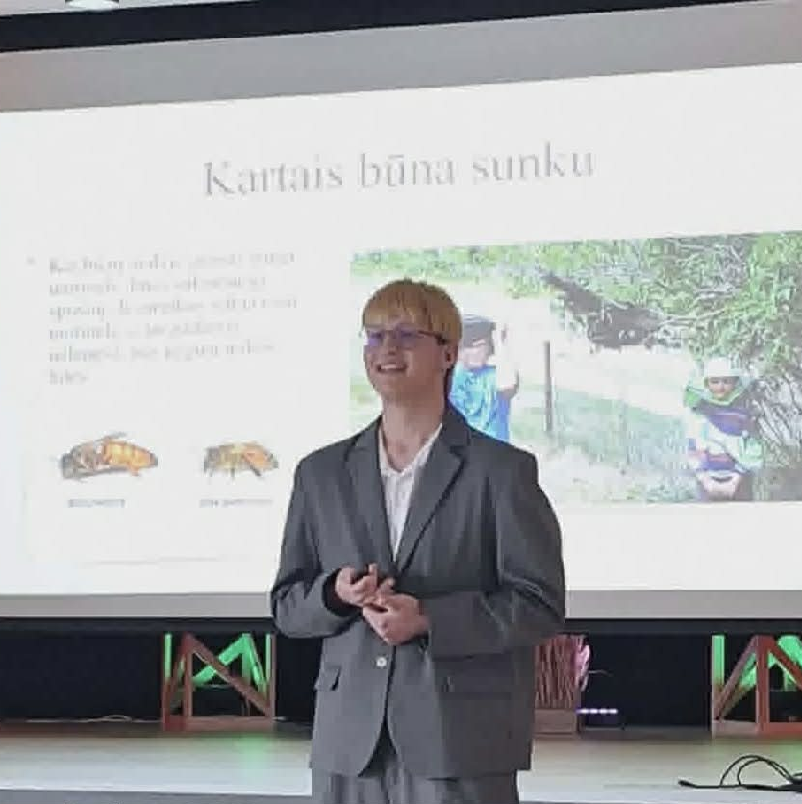
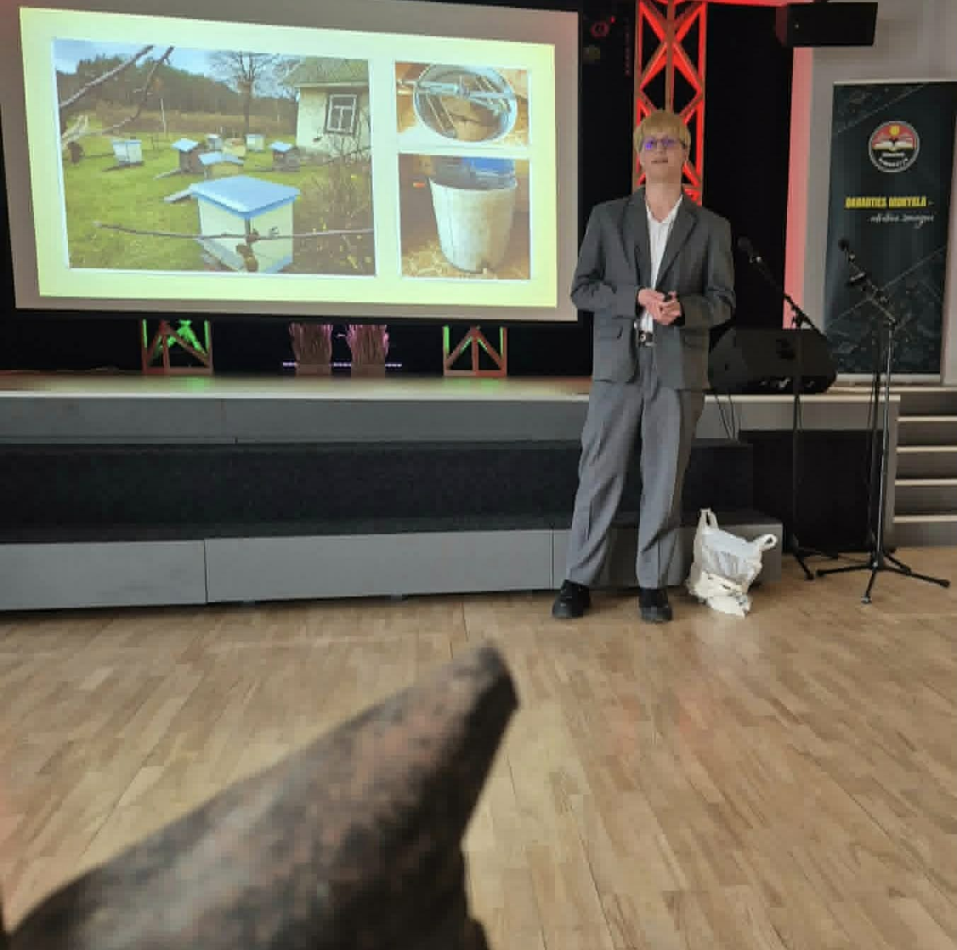
Įsitraukimas į tradicinio ūkininkavimo veiklas
(bitininkavimo pavyzdys)

Slide 9
Etnokultūrinė raiška
Sakytinio folkloro (pasakojamosios ar smulkiosios tautosakos), muzikinio folkloro (dainuojamojo, instrumentinio), šokamojo ir žaidybinio folkloro, teatrinių inscenizacijų atlikimas
Tautodailės (tradicinių amatų) dirbinių gamyba
Tiriamasis darbas (kraštotyros, papročių, tradicinio ūkininkavimo ypatybių ar kita tiriamoji veikla)
Etnokultūrinių renginių organizacinė ar renginių vedimo veikla
ir kt.

Slide 10
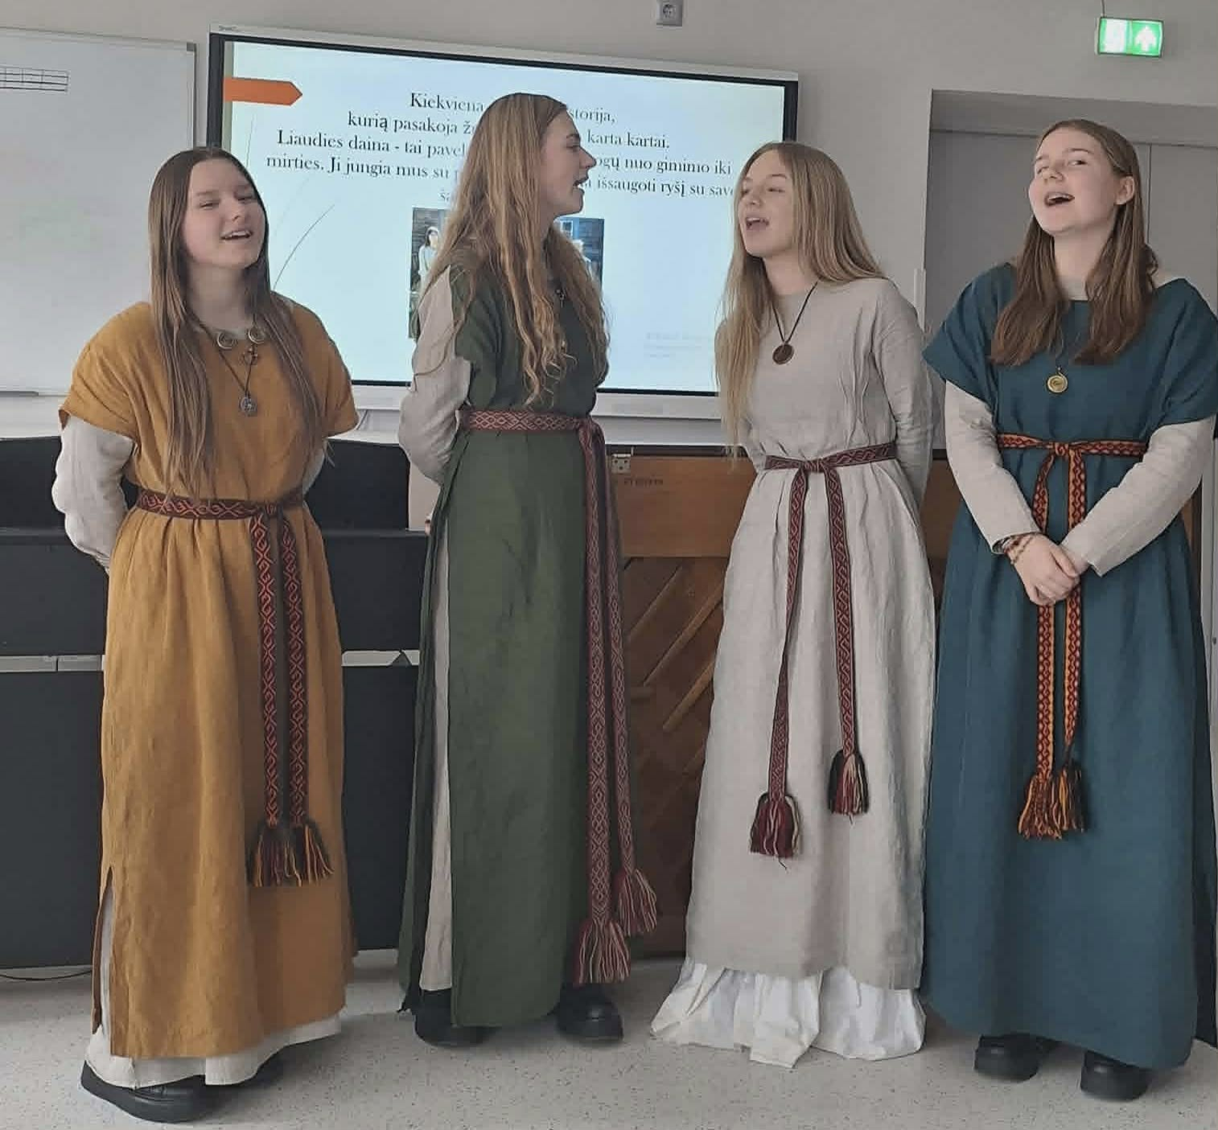
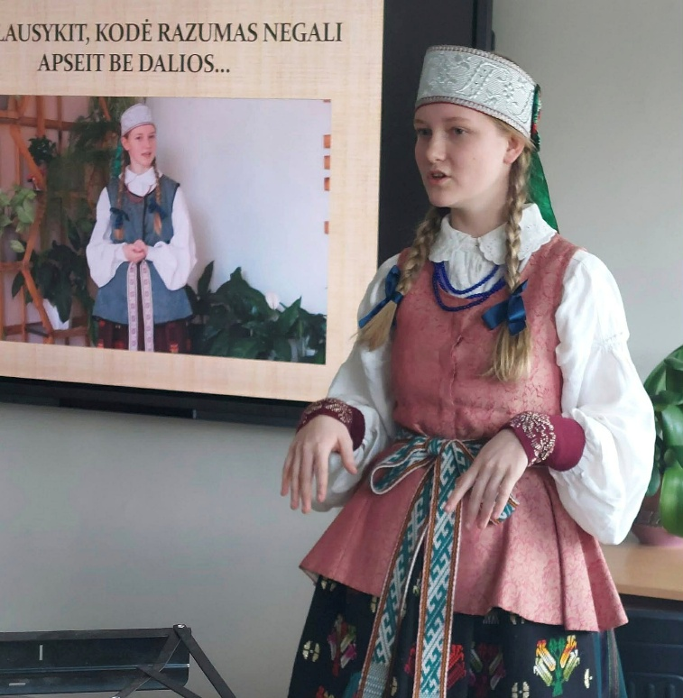
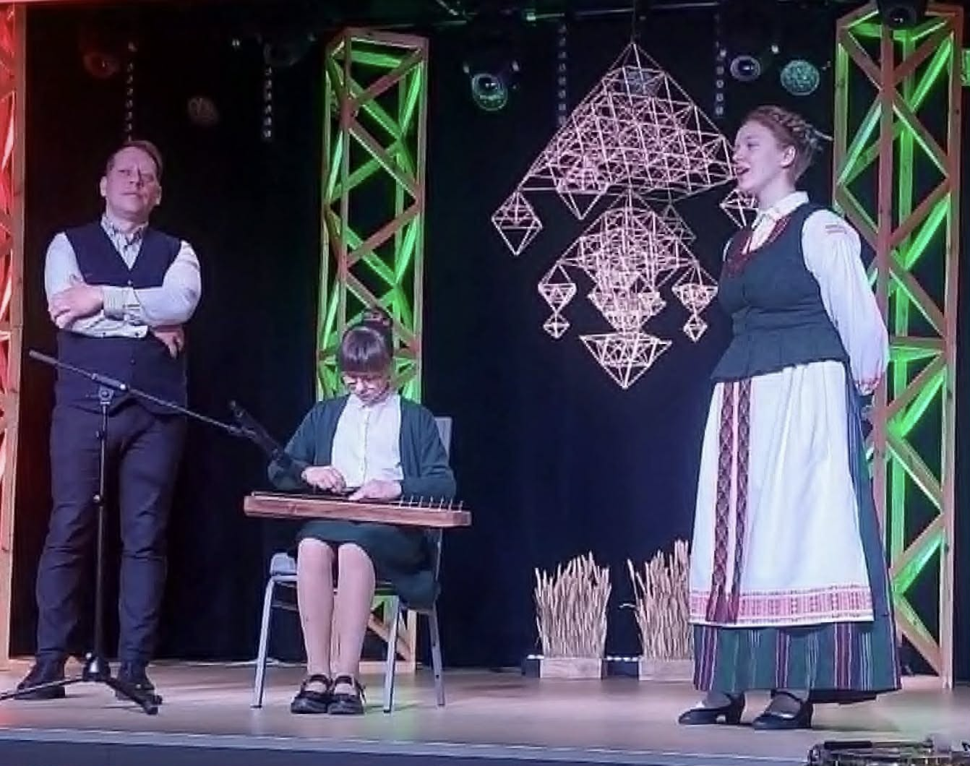
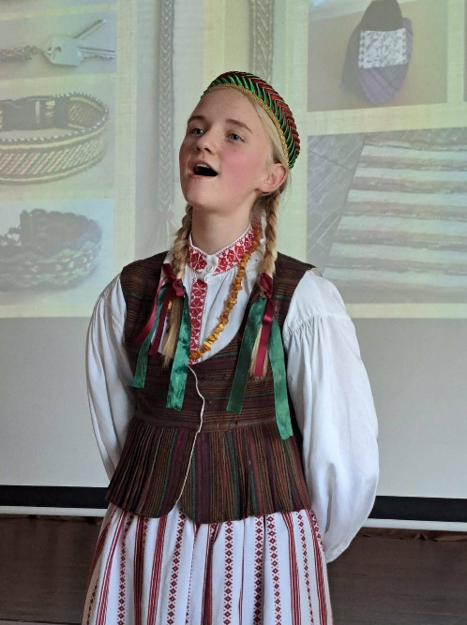
Etnokultūrinė raiška: dainos, sutartinės, sakytinė tautosaka ir kt.

Slide 11

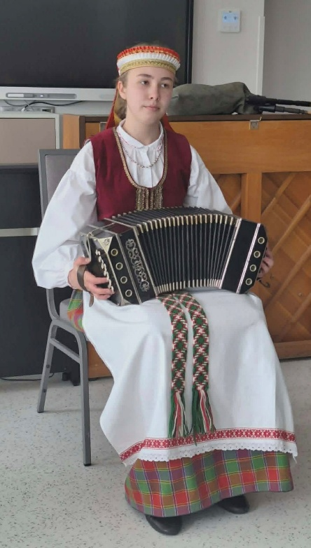
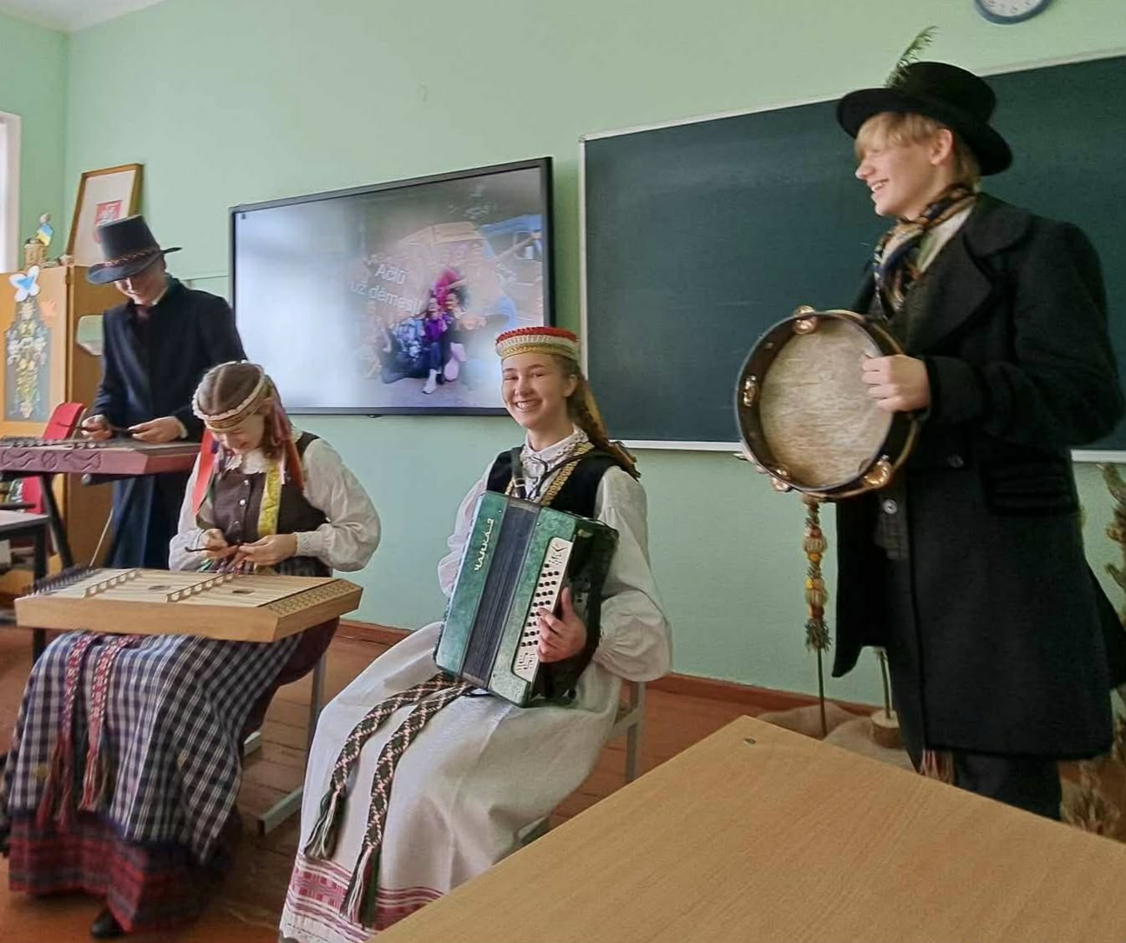
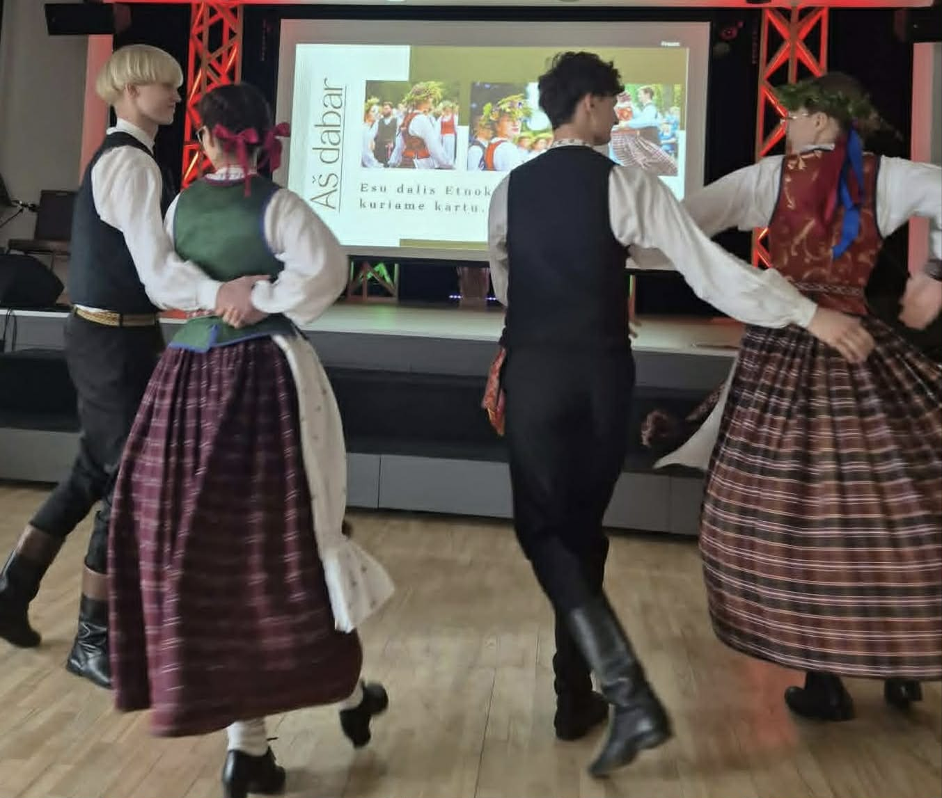
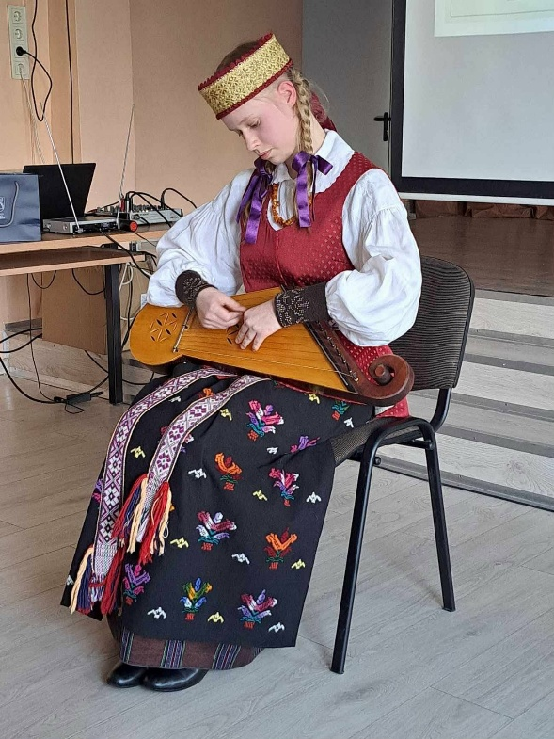
Etnokultūrinė raiška: instrumentinė muzika, šokiai

Slide 12
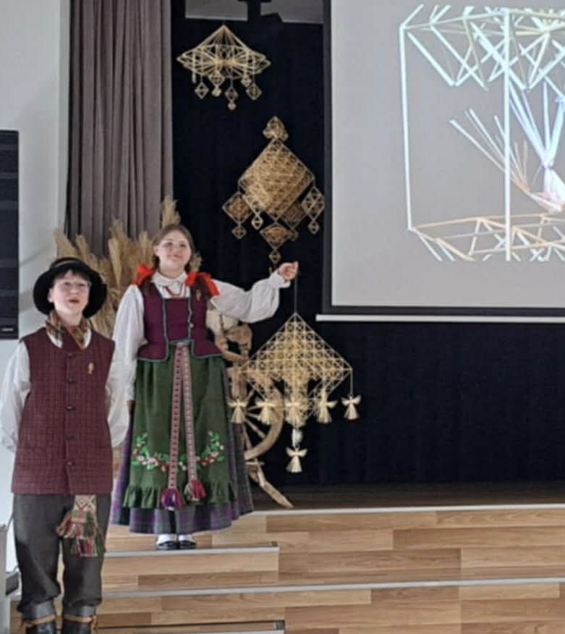
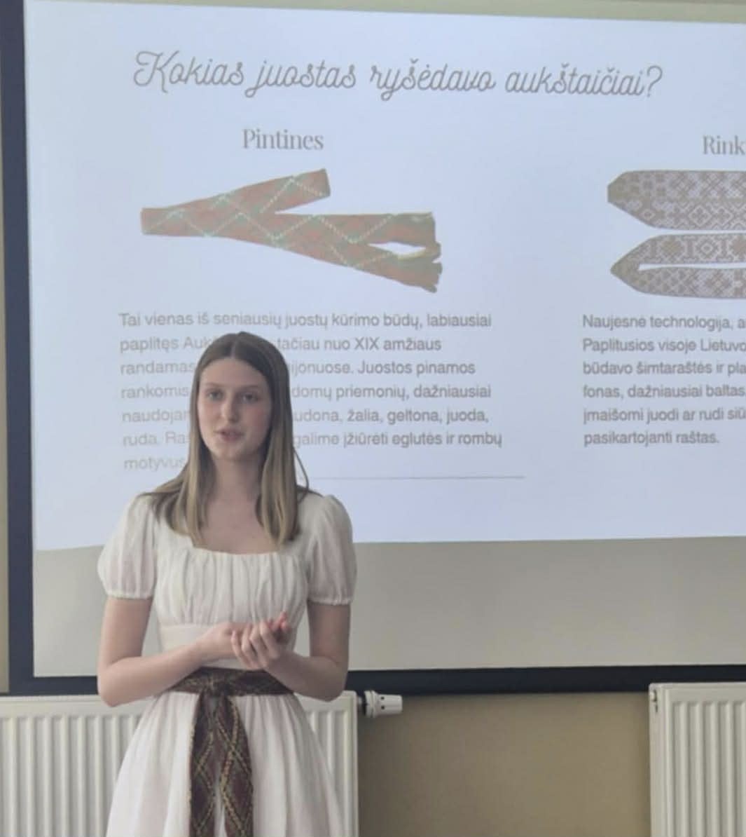
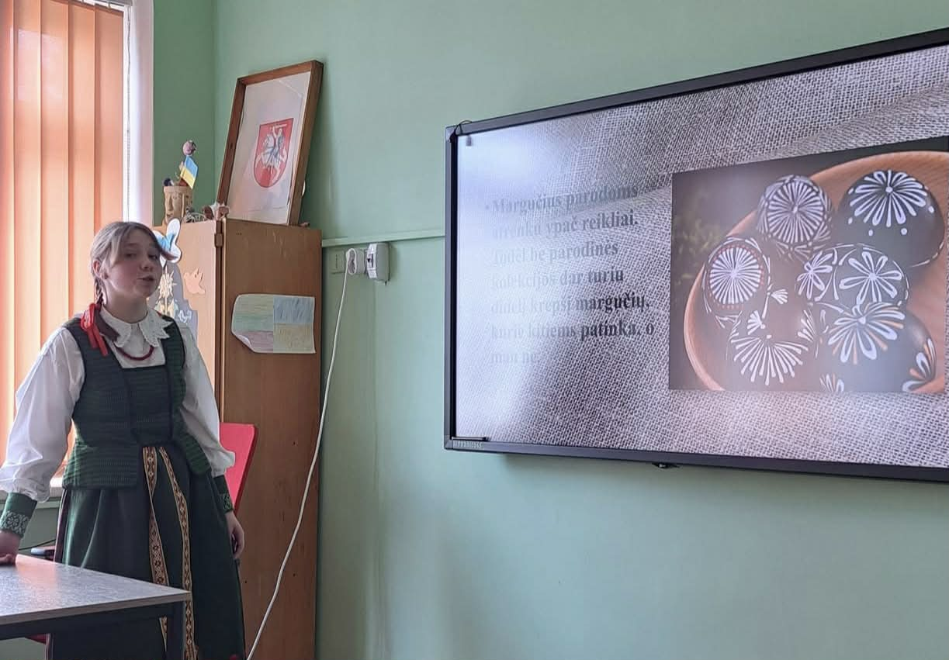
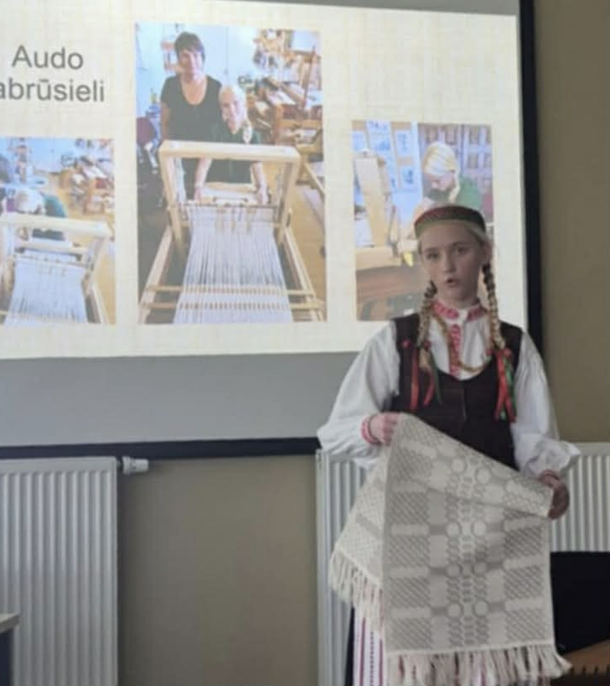
Etnokultūrinė raiška: tautodailės ir kitų dirbinių pristatymas

Slide 13
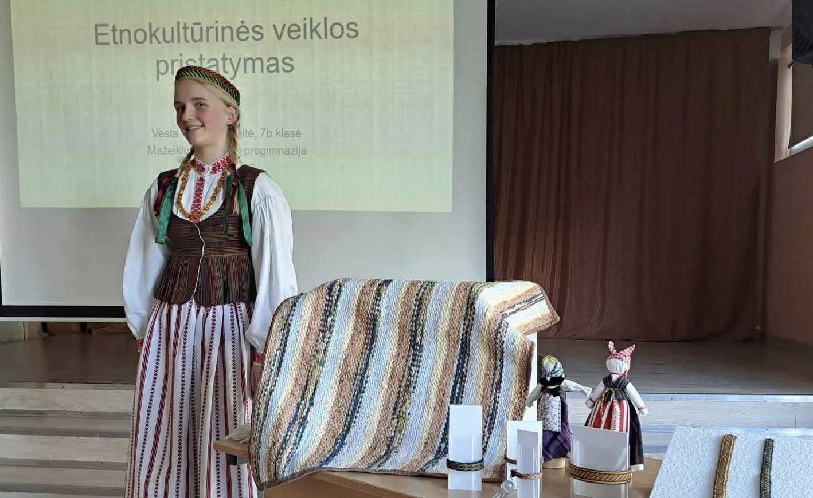
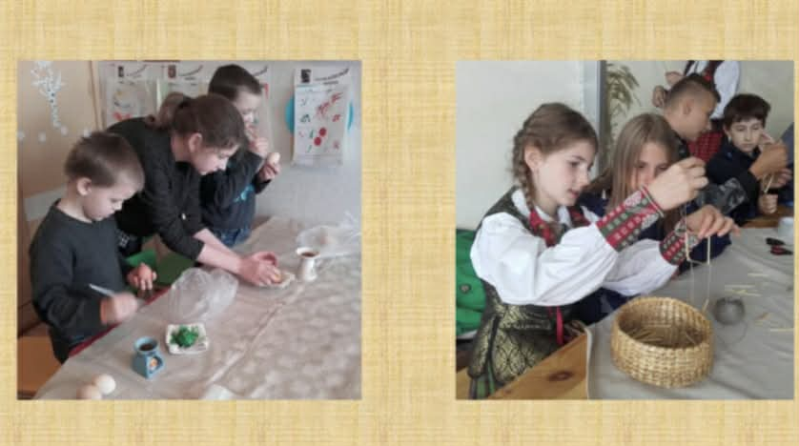
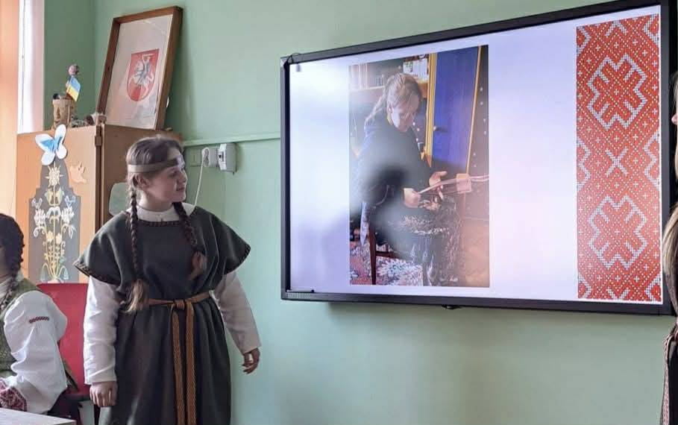
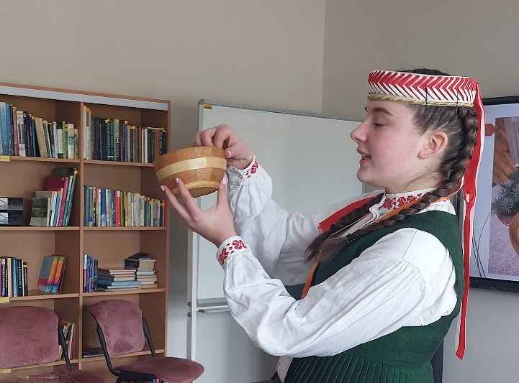
Etnokultūrinė raiška: tautodailės ir kitų dirbinių pristatymas

Slide 14
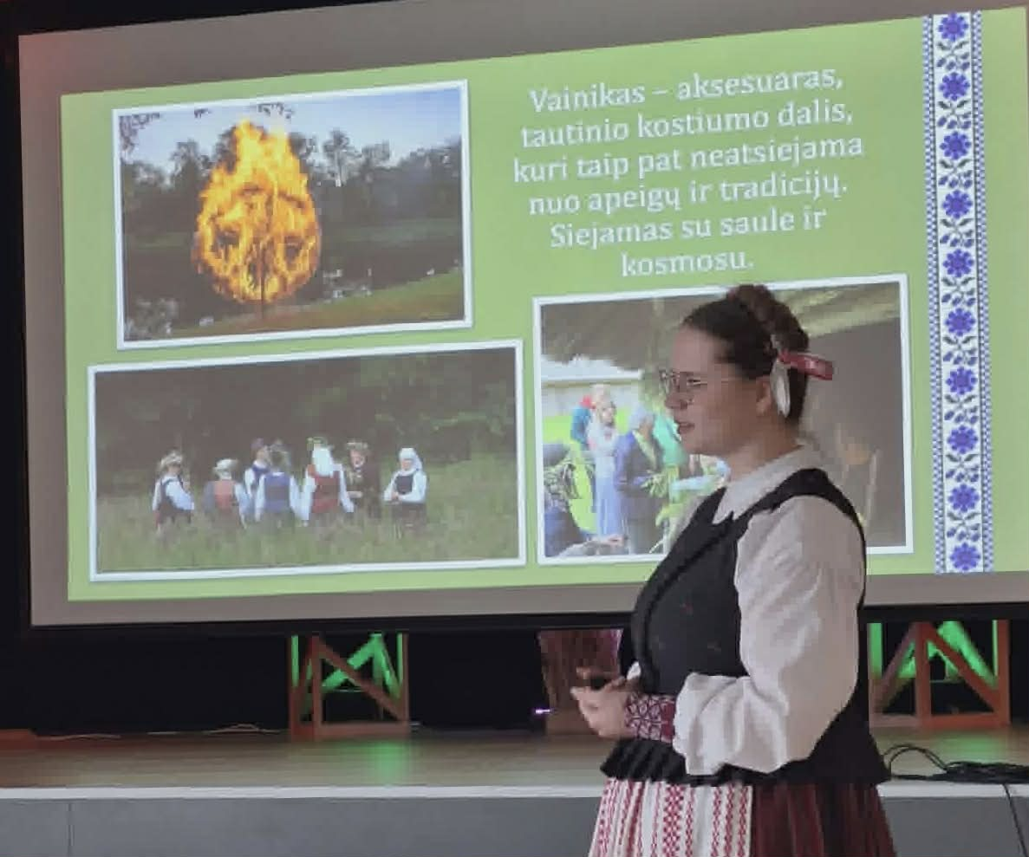
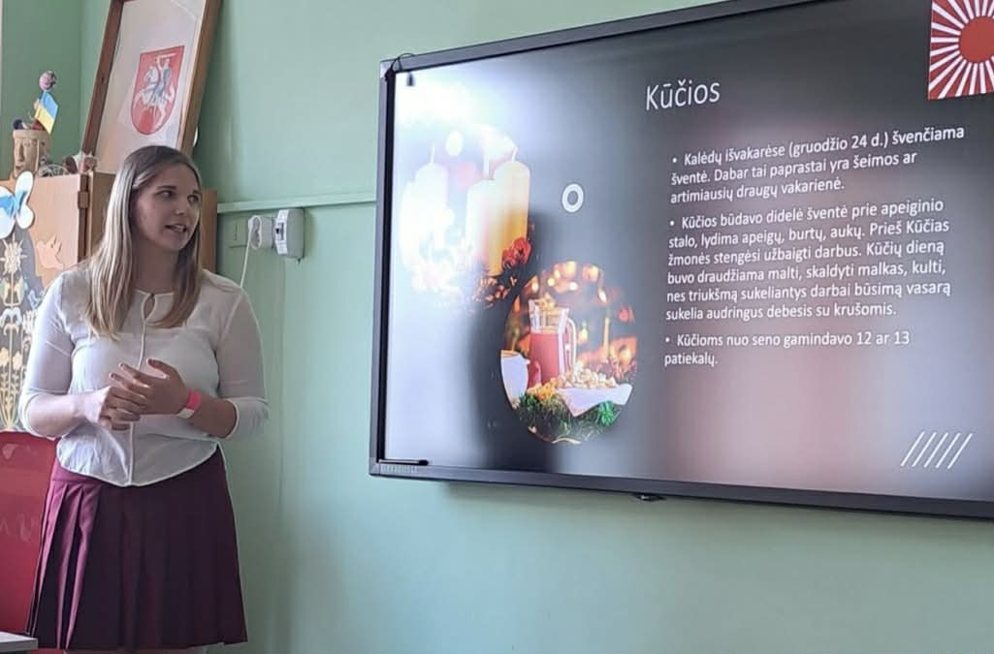
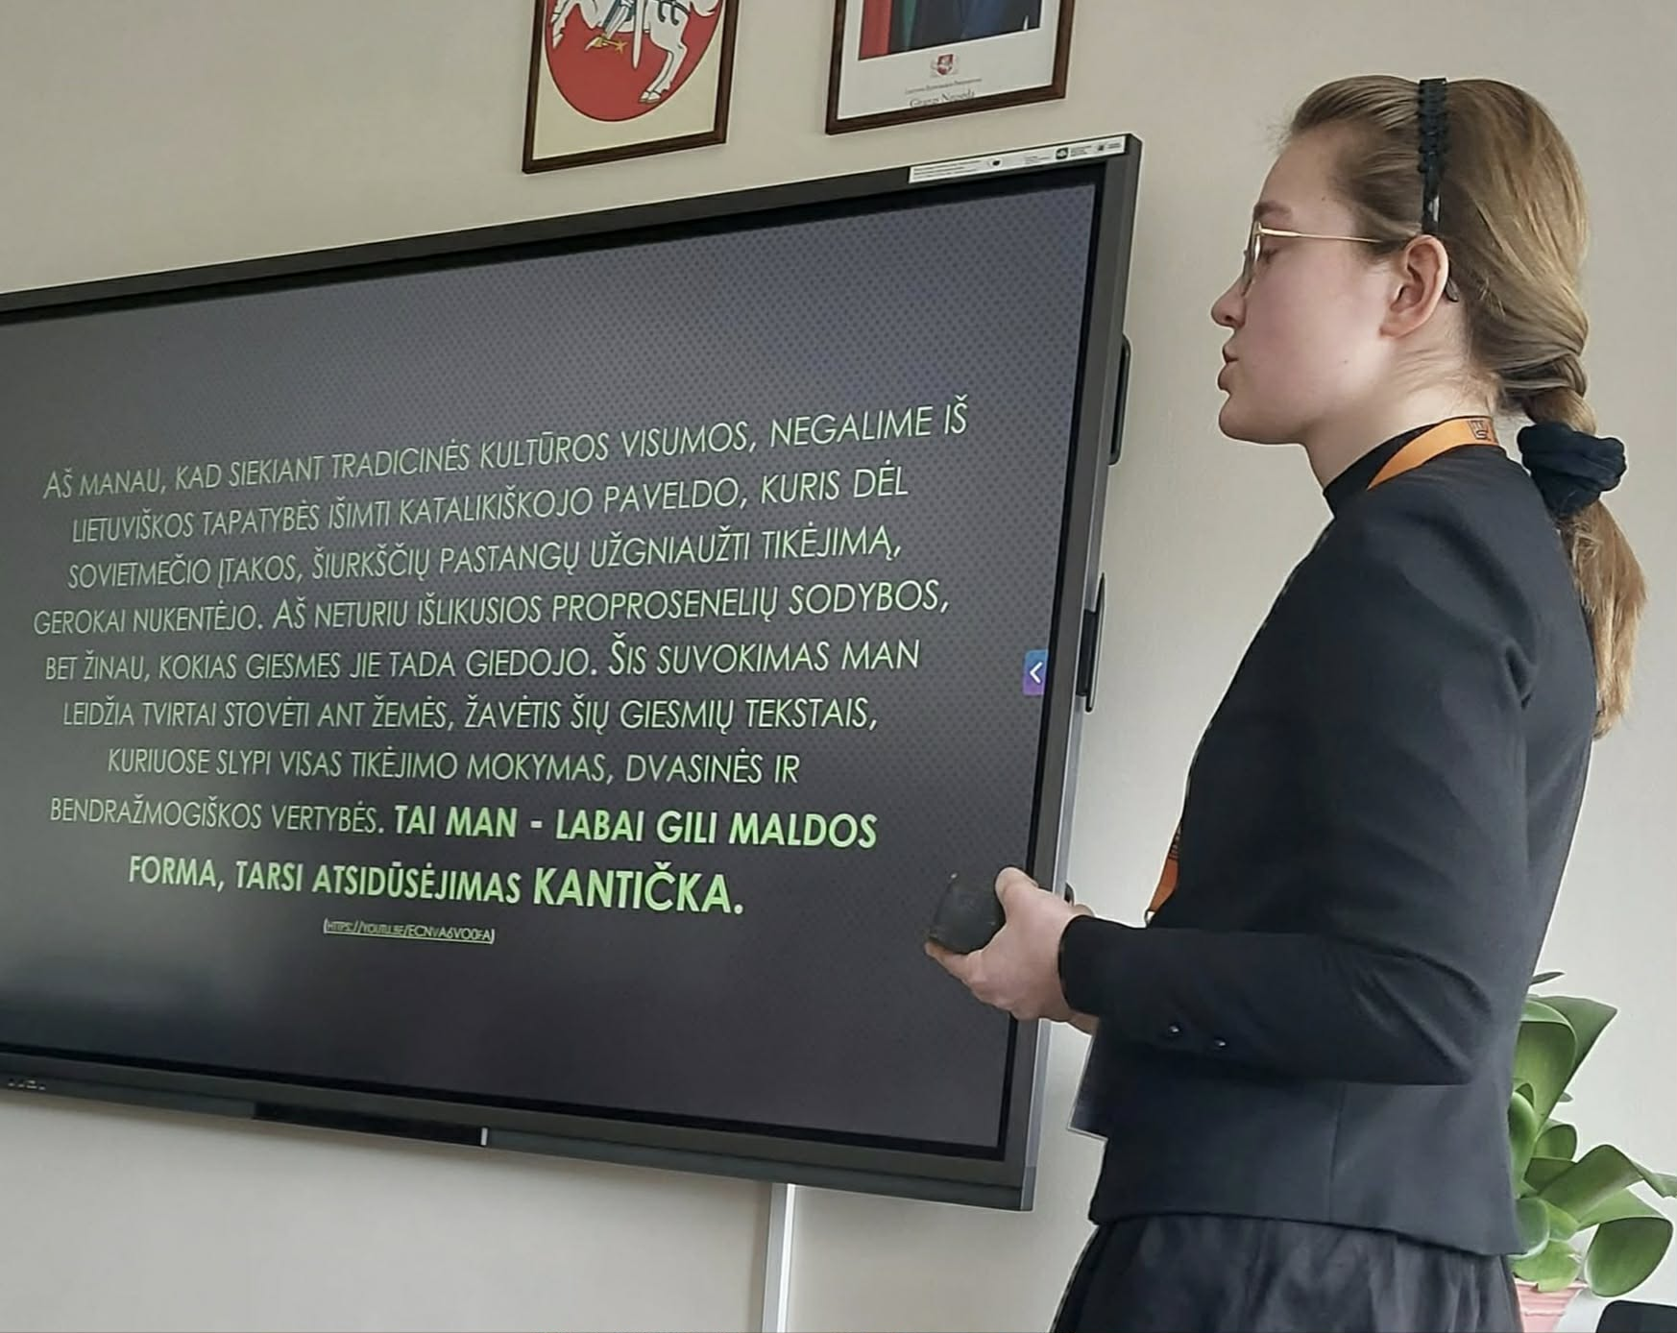
Tyrimai, kraštotyrinė veikla

Slide 15
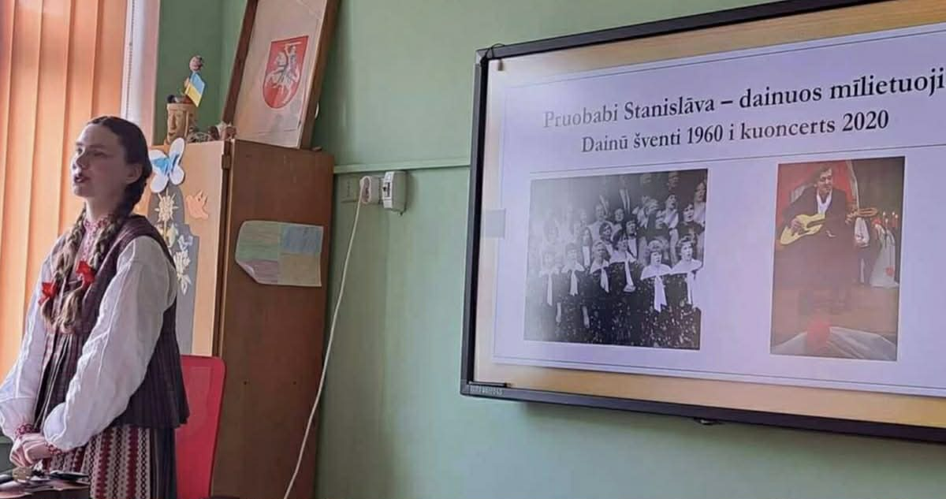
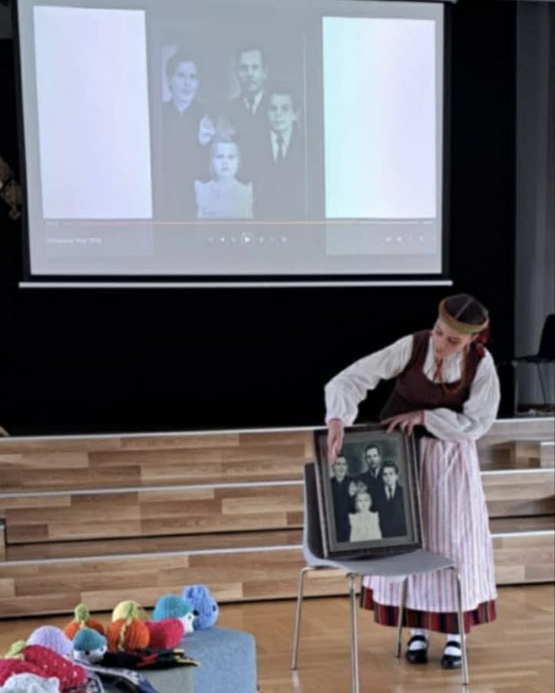
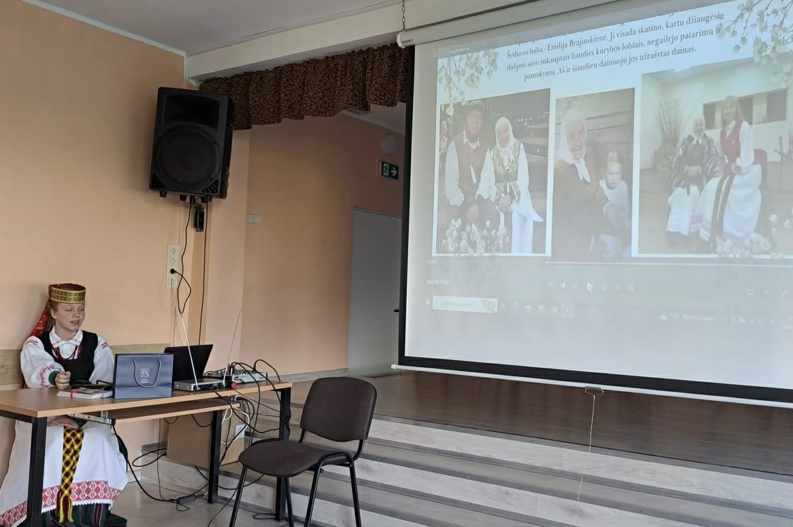
Tiriamasis darbas apie giminę ar vietos tradicijas

Slide 16
Vertinimo komisija
Kiekvienam Olimpiados etapui (savivaldybių, etnografinių regionų ir šalies) sudaromos skirtingos Komisijos.
Atskirose Olimpiados dalyvių amžiaus grupėse (5–7 kl., 8–10 kl. ir 11–12 kl.) kiekvieno dalyvio atliekamą užduotį vertina ne mažiau kaip trys Komisijos nariai, atsižvelgdami į vertinimo kriterijus.
Savo skiriamus taškus kiekvienam Olimpiados dalyviui kiekvienas Komisijos narys surašo į atitinkamai amžiaus grupei skirtą antrosios užduoties vertinimo lentelę.
Antrąją užduotį vertinusių visų Komisijos narių skirti taškai dalyviams surašomi į bendrą atskiros amžiaus grupės lentelę.
Antrosios užduoties vertinimo taškai sudedami su pirmosios užduoties (testo) vertinimo taškais – daugiausia taškų surinkę dalyviai išrenkami I, II ir III vietos laimėtojais savo grupėje.

Slide 17
Vertinimo kriterijai (1)
Tradicijos pažinimas
Parodomas tradicijų pažinimas apibūdinant regionines tradicijas, etninės kultūros reiškinius, jų savitumą ir įvairovę. Naudojamos tinkamos sąvokos, argumentuotai pagrindžiami teiginiai apie tradicijas, parodoma etnokultūrinė patirtis ir žinios. Jei etninės kultūros raiška atliekama stilizuojant ar modernizuojant liaudies kūrybą, ji turi būti grindžiama autentiškų tradicijų išmanymu.
Tradicijos pažinimą parodo:
atliekamo folkloro (sakytinio, muzikinio, šokamojo ir kt.) tradicijų, etnoregioninių ir kitų ypatybių žinojimas
gaminamų tautodailės dirbinių ir tradicinių amatų ypatybių išmanymas
stilizuotų kūrinių (atliekamų ar gaminamų) skirtumų lyginant su autentiškais pavyzdžiais suvokimas
pasirinkta tinkama metodika tiriamajam darbui atlikti, pateikiama susijusi kontekstinė informacija
patirties organizuojant ar vedant etnokultūrinius renginius nagrinėjimas vadovaujantis etnokultūrinėmis žiniomis
jei dėvimas tautinis kostiumas, gebama jį pristatyti parodant jo etnoregioninių ypatybių išmanymą.

Slide 18
Vertinimo kriterijai (2)
Atlikimo meistriškumas
Remiantis autentiškais pavyzdžiais ir kūrybiškai interpretuojant, tinkamai pasirenkant žanrui būdingas priemones, stilistiką ir kitus raiškos būdus, atliekami sakytinio, muzikinio, šokamojo ar žaidybinio folkloro kūriniai, pristatomi savo pagaminti tautodailės, tradicinių amatų dirbiniai, atskleidžiami gebėjimai renkant kraštotyrinę ir kitą informacinę medžiagą, atliekant tyrimą, organizuojant ar vedant renginius.
Atlikimo meistriškumą parodo:
atitiktis atliekamo folkloro (sakytinio, muzikinio, šokamojo ir kt.) kūrinių ir gaminamų tautodailės dirbinių tradicinei stilistikai, kokybiniams atlikimo reikalavimams
pasirinkta skoninga kūrybinė interpretacija stilizuotų kūrinių atlikimui, atitiktis žanro kokybiniams kriterijams
kokybiškai surinkta informacija ir tinkamai pateikta argumentacija atliekant tiriamąjį darbą
suorganizuotų ar pravestų etnokultūrinių renginių kokybiniai požymiai argumentuotai įvardyti;
kokybiškai pateikta vaizdinė medžiaga, pristatanti Olimpiados dalyvį, jo etnokultūrinę veiklą ir raišką.

Slide 19
Vertinimo kriterijai (3)
Etnokultūrinis sąmoningumas
Išreiškiamas suvokimas apie tradicijų reikšmę asmens, šeimos, bendruomenės gyvenime, argumentuotai pagrindžiama etninės kultūros vertė ir jos reikšmė asmens tapatybės formavimuisi. Parodoma žiniomis grįsta etnokultūrinė savimonė suvokiant save kaip tradicijų tęsėją.
Etnokultūrinį sąmoningumą gali parodyti:
tiek Olimpiados dalyvio parengta vaizdinė medžiaga, tiek gyvas prisistatymas, tiek atsakymai į vertinimo komisijos klausimus
aktyvumas dalyvaujant etnokultūrinėse veiklose, domėjimasis įvairiomis etninės kultūros vertybėmis
nuostatos skleisti savo etnokultūrines žinias ir patirtį kitiems
pasirinkta apranga dalyvaujant Olimpiadoje – tautinis kostiumas (jei jis atitinka tam tikro etnografinio regiono ypatybes, ypač siejant su dalyvio kilme), arba skoninga stilizuota apranga, arba prie įprastinės aprangos tinkamai priderinti tam tikri tautiniai elementai.

Slide 20
Vertinimo kriterijai (4)
Kūrybiškumas
Išreiškiamos tradicijomis grindžiamos idėjos pateikiant jas įvairiomis kūrybinėmis formomis, parodant savo polinkius ir talentus, plėtojama dalyvavimo etnokultūrinėje veikloje patirtis. Kūrybiškai taikomos etninės kultūros žinios ir raiškos gebėjimai savo veikloje, pristatoma ir vertinama savo kūryba atsižvelgiant į tradicijas, estetiką, reikšmingumą sau ir kitiems.
Kūrybiškumą parodo:
gebėjimai improvizuoti, varijuoti atliekant folkloro (sakytinio, muzikinio, šokamojo ir kt.) kūrinius, gaminant tautodailės dirbinius, arba pateikiant kūrybines jų interpretacijas
įvaldyti įvairūs etnokultūrinės raiškos žanrai ir formos, arba gilinimasis tik į vieną pasirinktą žanrą, siekiant pažinti jo įvairovę, išbandant skirtingus variantus, tradicinius kūrybiškumo būdus
kūrybiškai atliktas tiriamasis darbas, išradingai pasitelkiant šaltinių įvairovę, pateikiant savo įžvalgas
kūrybinės iniciatyvos ir keliamos idėjos dėl etnokultūrinių renginių organizavimo ar vedimo.

Slide 21
Vertinimo kriterijai (5)
Komunikavimas ir kalbos kultūra
Pateikiant etnokultūrinės veiklos ir raiškos pristatymą laikomasi viešojo bendravimo etikos (dėmesingumo, pagarbos pašnekovui ir pan.), pasirenkamas tinkamas komunikavimo būdas kultūringai keliant problemas, svarstant, pritariant ar argumentuotai prieštaraujant. Kalbant laikomasi bendrinės kalbos normų arba tarmės, pagal kontekstą pasirenkamas tinkamas žodynas, kalbėjimo intonacija, tempas ir garsumas, neverbalinės išraiškos priemonės (veido išraiška, gestai, bendra laikysena).
Komunikavimo kokybę ir kalbos kultūrą parodo:
nuoširdus ir atviras bendravimas, siekiant užmegzti ryšį su publika
gebėjimas aiškiai įvardyti argumentus pagrindžiant savo nuomonę
kalbėjimas bendrine kalba vengiant naudoti žargonizmus, anglicizmus ir kitus lietuvių kalbos „teršalus“
privalumų suteikia laisva tarmiška kalbėsena, turtingas žodynas, liaudies posakių ir patarlių naudojimas, teigiamos emocijos, oratoriniai gebėjimai, artistiškumas.

Slide 22
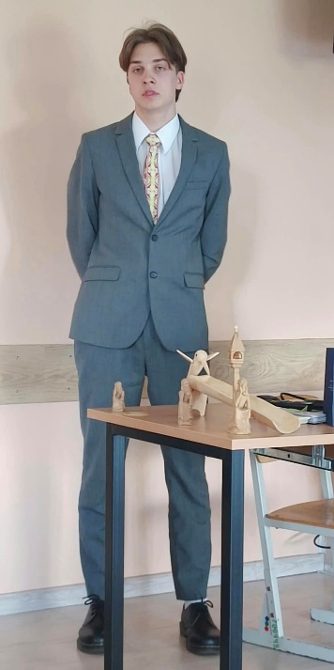
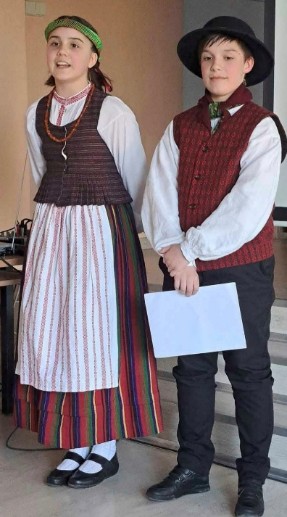
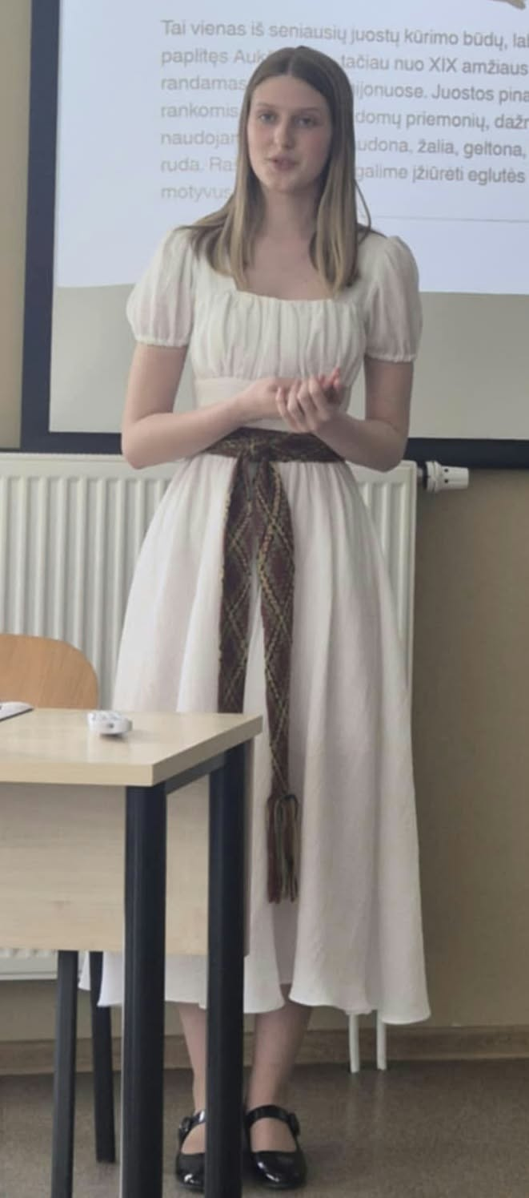
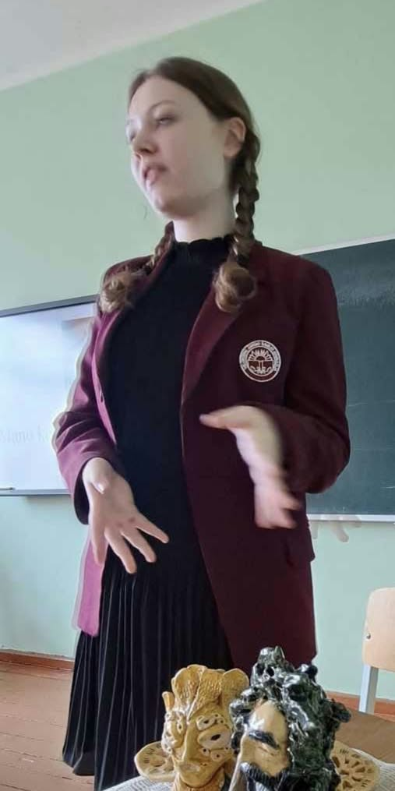
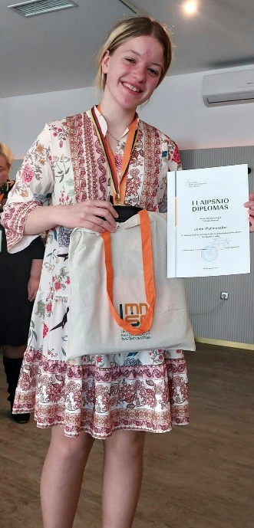
Aprangos klausimas
Tautinis kostiumas – kada gerai ir kada nelabai?
Gerai, jei visos jo dalys atitinka tam tikro etnografinio regiono ypatybes, yra kokybiškas, tinkamai dėvimas
Negerai, jei yra eklektiškas, neatitinka regioninių tradicijų, neskoningai stilizuotas.
Kitokia apranga: tvarkinga, gali būti skoningai stilizuota, su tradicinės aprangos elementais.

Slide 23
Prizinės vietos
Visų trijų Olimpiadų etapų (savivaldybių, etnografinių regionų ir šalies) Komisijos išrenka Olimpiados pirmojo etapo I, II ir III vietų laimėtojus visose trijose mokinių amžiaus grupėse.
Pirmojo etapo visi I, II ir III laimėtojai deleguojami į antrąjį etapą (išskyrus Vilniaus ir Kauno m. dalyvius), o į trečiąjį etapą – tik I ir II vietų laimėtojai.
Pirmojo etapo laimėtojus ir jų mokytojus apdovanoja savivaldybė, antrojo etapo – Etninės kultūros globos taryba (EKGT), trečiojo etapo – ŠMSM, įteikdama mokiniams I, II, III laipsnio diplomus ir medalius, o prizininkus parengę mokytojai apdovanojami ŠMSM padėkos raštais. Visų Olimpiados etapų dalyviai ir juos parengę mokytojai ir kiti rengėjai apdovanojami EKGT padėkos raštais. Esant galimybei, Olimpiados dalyviai apdovanojami rėmėjų, kitų juridinių ar fizinių asmenų atminimo dovanomis.
Trečiojo etapo prizinių vietų laimėtojai, besimokantys 10 kl., 11 kl. Ir 12 kl., gauna papildomus balus stodami į bet kurią studijų programą aukštosiose mokyklose Lietuvoje: I vietos laimėtojai – 1,5 balo, II vietos – 1 balą, III vietos – 0,5 balo (jei skirtingais metais mokinys užėmė skirtingas vietas, už jas skirti balai sumuojami).

Slide 24
Ačiū už dėmesį

